Slide 2
אודות ההתאחדות
התאחדות קבלני השיפוצים הוקמה בשנת 2001 כעמותה רשומה וחרטה על דגלה מספר מטרות למען קידום ענף השיפוצים בישראל וביניהן:
לשמש כסמכות בנושא השיפוצים בישראל
להעלות את רמת השיפוצים בישראל
ליזום ולהשתתף באופן פעיל בפעילויות והכרעות הקשורות לעבודות שיפוצים בישראל
למסד את ענף השיפוצים בכללותו תוך הכרה של כל המוסדות הממשלתיים בענף זה
כיום עוסקים בענף כ-17,000 קבלני שיפוצים המעסיקים כ-42 אלף עובדים

Slide 3
פעילות ההתאחדות
ייסוד ענף משנה 131 – שיפוצים
הגשת בקשות לרישום בפנקס הקבלנים:
חתימה על הסכם עבודה קיבוצי
כריתת הסכם שיתוף פעולה עם התאחדות בוני הארץ
שיפור מעמדם של העוסקים בתחום השיפוצים בעיני הציבור
קידום מיסוד ענף השיפוצים בישראל

Slide 4
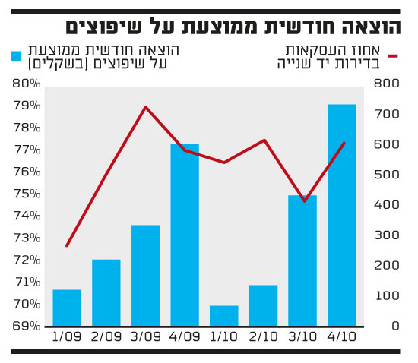
ענף השיפוצים בישראל
לפי נתוני דן אנד ברדסטריט לשנת 2012:
ענף השיפוצים בישראל מגלגל כ-15 מיליארד שקל בשנה
כ-220 אלף בתי אב בישראל משיפוצים מדי שנה, עלות שיפוץ ממוצעת לדירה עומדת על 41,661 ₪

Slide 5
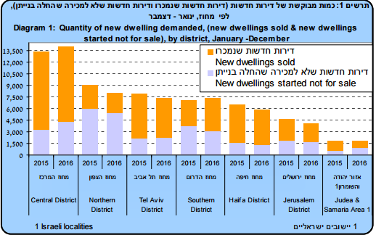
התחלות בנייה בישראל
בשנת 2014 – החלה בניית 40,667 דירות מתוכן נמכרו 56%
בשנת 2015 – החלה בניית 50,538 דירות מתוכן נמכרו 63%
בשנת 2014 – החלה בניית 48,795 דירות מתוכן נמכרו 60%

Slide 6
פריון הענף
לפי נתוני הלמ"ס לחודש פברואר 2015 29% ממשקי הבית דיווחו שיש להם משכנתא פעילה או הלוואה פעילה לשיפוצים (707 אלף משקי בית שבהם 2.75 מיליון נפשות)

Slide 7
חשיבות ענף השיפוצים
ההשקעות בשמירה על הסביבה כוללות רכישת קרקעות, השקעות בציוד ובמבנים קיימים, שיפורים, שינויים ושיפוצים שמאריכים את אורך חיי הנכס או שמייעלים את פעולתו של הציוד, השקעות בציוד ובמבנים חדשים, השקעות בשיטות, בטכנולוגיות ובתהליכים וכן השקעות אחרות באמצעים למניעת מפגעים סביבתיים.

